Slide 1
FastDiff : A Fast Conditional Diffusion Model for High-Quality Speech Synthesis
최예린
서강대학교 인공지능학과
Email: lakahaga@u.sogang.ac.kr
2023.1.3
Notes:
어떤 분야인지, 현재 기술적 수준, 관련 논문 등
해당 분야에 대한 본인의 의견, 생각 등
다음 주 월요일에 교수님께 발표를 하고 각 주제에 대해서 이야기를 해볼 예정입니다. 작성은 github 이슈 게시판에 올려놓은 슬라이드 템플릿을 활용해서 해 주시기 바랍니다.

Slide 2
FastDiff : A Fast Conditional Diffusion Model for High-Quality Speech Synthesis
IJCAI 2022 Accepted
Zhejiang Univ. , Tencent AI Lab China, Tencent AI Lab USA
Paper, Github
Demo

Slide 3
Overview
Vocoder using DDPM
Diffusion model의 단점 : Iterative process로 인해 inference 속도가 느려서 real-world application이 불가함
Iterative step을 줄일 수 있는 module을 추가하여 속도를 빠르면서도 high quality를 유지할 수 있는 방법을 제안함
사용한 방법
Time-aware Location Variable Convolutions 적용 => audio quality 유지
Noise schedule predictor를 사용 => inference 속도 높임
MOS 4.28을 달성 (cf. GT : 4.52, Hifi-GAN: 4.08)
기존 Diffusion모델에 비해 적은 4step 만으로 위의 성능을 달성
58x faster than real-time / RTF : 0.017 (cf. Hifi-GAN : 0.002, Diffwave : 0.093)

Slide 4
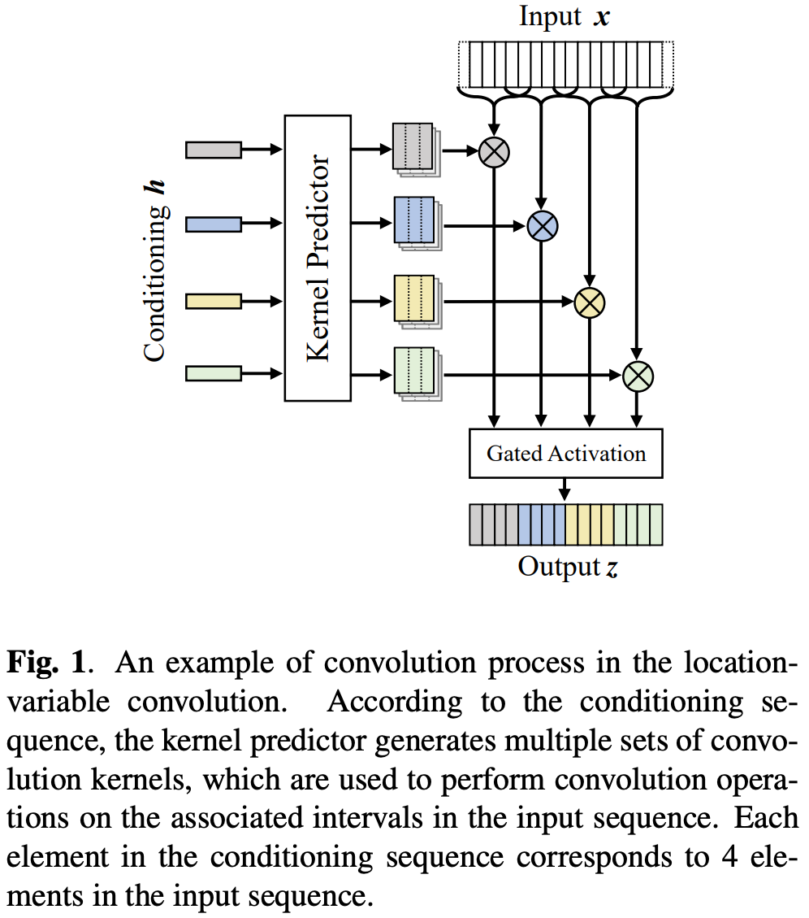
Background
LVCNET: Efficient Condition-Dependent Modeling Network For Waveform Generation (link)
Kernel predictor
Conditioning 에 따른 Kernel을 생성
kernel predictor가 생성한 kernel로 convolution 연산 진행
Audio의 long term dependency를 모델링하는 효과적인 방법

Slide 5
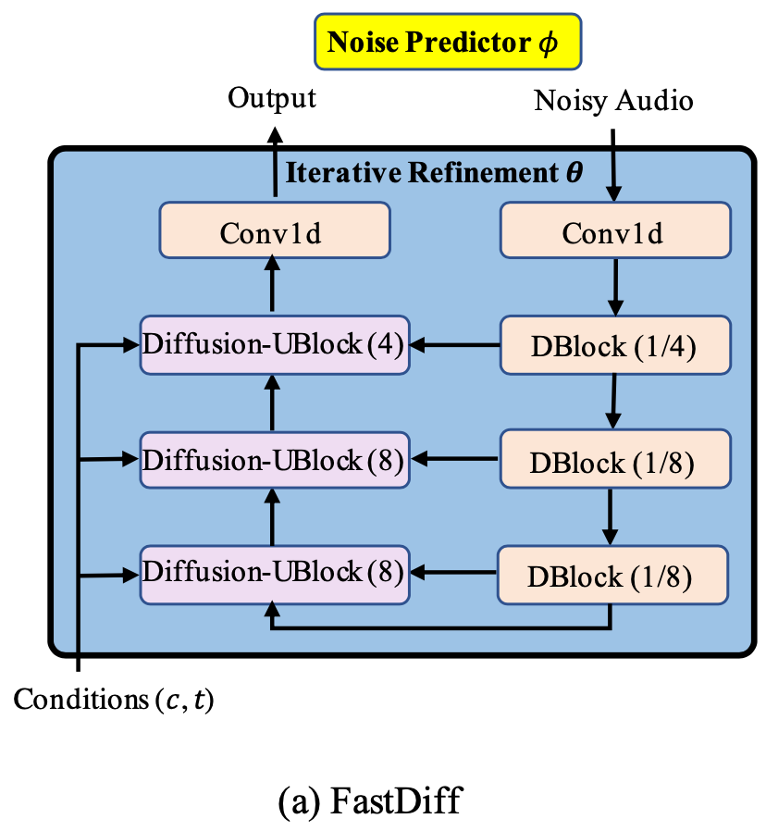
Model Architecture
전체적인 Diffusion 모델 구조
Input : noisy audio
Dblock : audio -> noise
Diffusion-Ublock : noise -> audio
Diffusion-Ublock 에서 Time-aware LVC를 사용
Noise predictor
Inference 시 sampling noise schedule을 predict해서 steps 수를 줄일 수 있도록 함
훈련 시에는 1000 time step을 사용
pre-defined noise schedule을 사용

Slide 6
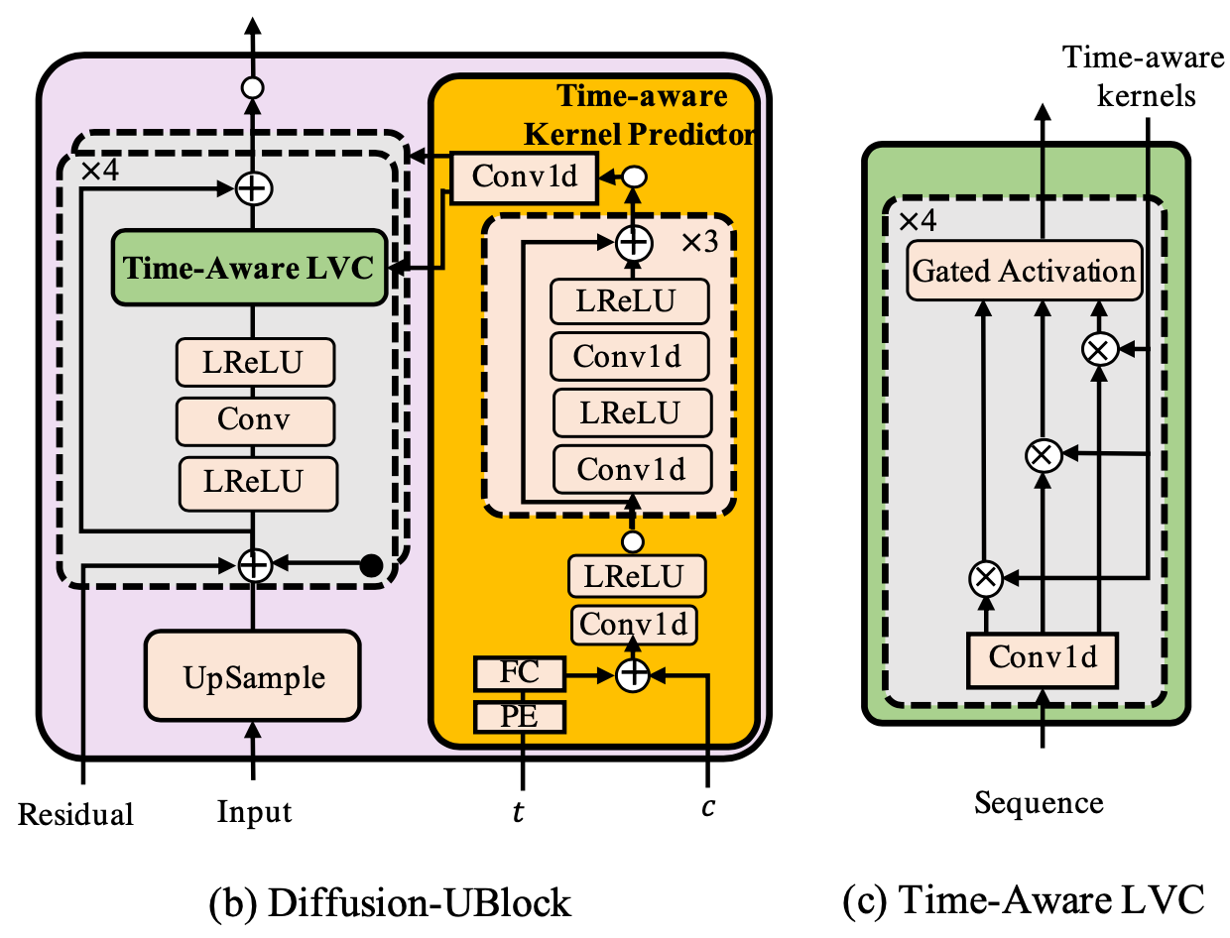
Diffusion-Ublock : Time-aware LVC
Denoising process에서 사용
Diffusion time step(t)과 mel-spectrogram(c)을 condition으로 kernel을 생성
Time step 은 position encoding을 사용
Kernel이 다음 3가지에 sensitive하도록 condition을 설계함
time step
noisy audio의 variation 즉, noise 정도
Acoustic feature

Slide 7
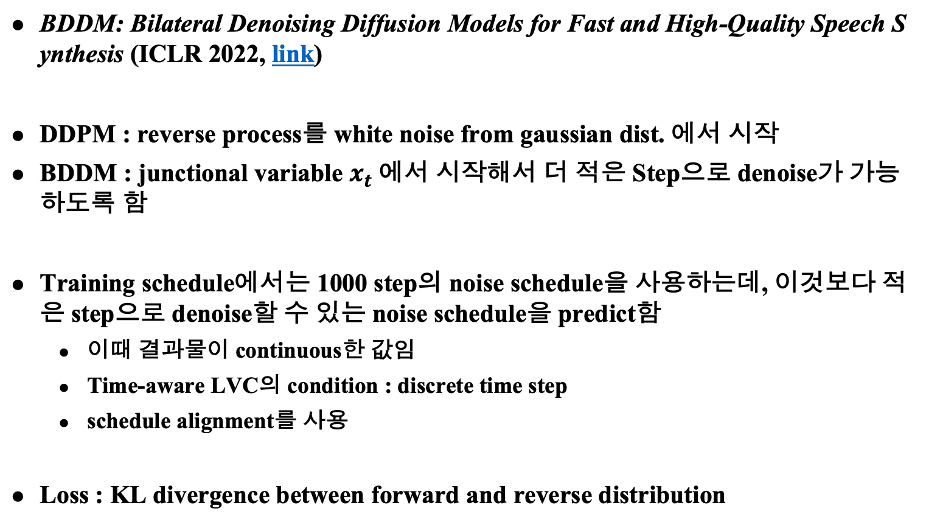
Noise Predictor
BDDM: Bilateral Denoising Diffusion Models for Fast and High-Quality Speech Synthesis (ICLR 2022, link)
DDPM : reverse process를 white noise from gaussian dist. 에서 시작
BDDM : junctional variable $x_{t}$ 에서 시작해서 더 적은 Step으로 denoise가 가능하도록 함
Training schedule에서는 1000 step의 noise schedule을 사용하는데, 이것보다 적은 step으로 denoise할 수 있는 noise schedule을 predict함
이때 결과물이 continuous한 값임
Time-aware LVC의 condition : discrete time step
schedule alignment를 사용
Loss : KL divergence between forward and reverse distribution

Slide 8
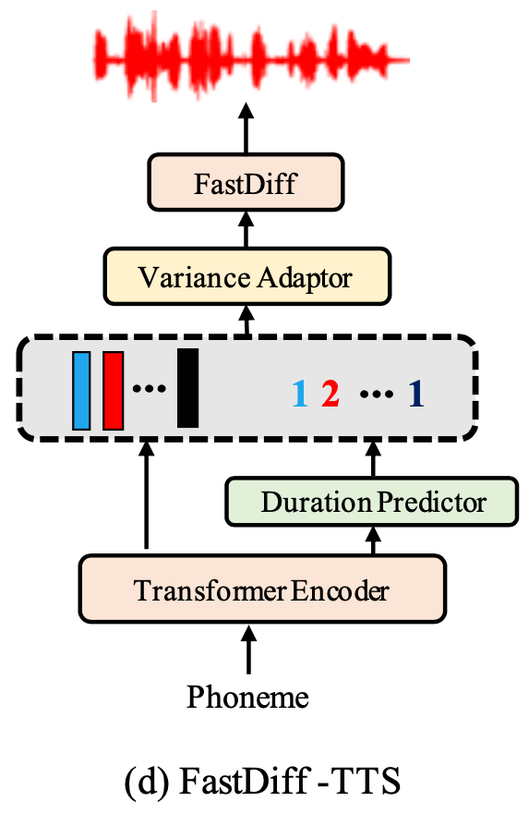
FastDiff-TTS
End-to-End model 도 훈련
Acousitc model 부분은 FastSpeech2의 구조를 사용하고,
Vocoder부분은 FastDiff를 사용

Slide 9
Experiments
사용한 데이터
훈련 데이터 : LJSpeech
Unseen speaker evaluation을 위해 VCTK 사용
평가지표
Audio quality : MOS , STOI, PESQ
STOI : Short-time Objective intelligibility (음성의 명료도를 나타내는 척도)
PESQ : Perceptual evaluation of speech quality (음질을 나타내는 척도)
MOS를 예측하는 objective evaluation
Inference speed : RTF
Diversity of generated mel-spectrogram : NDB, JSD
NDB : Number of Statistically-Different Bins
JSD : Jensen-Shannon divergence

Slide 10
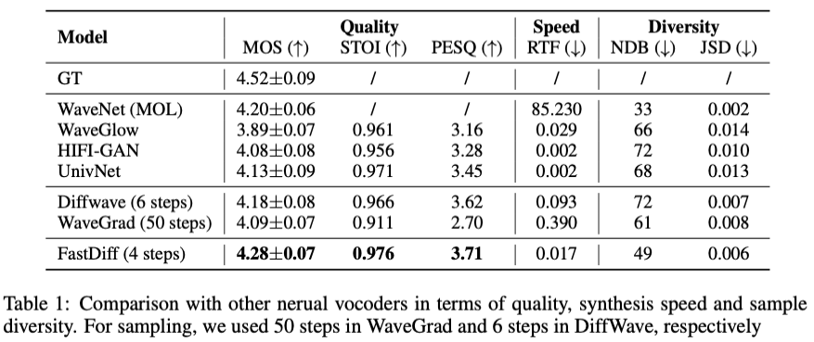
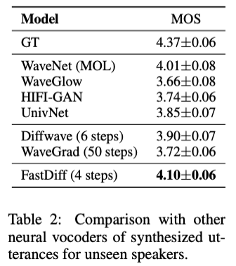
Result
Seen Speaker (LJ Speech)
Unseen Speaker (VCTK)

Slide 11
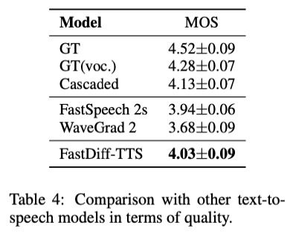
Result
GT (voc.) : 원음의 mel-spectrogram을 vocoder를 통해 audio로 변환
Cascaded : Two-stage model
Acoustic model : PortaSpeech
Vocoder : FastDiff
FastSpeech 2s, WaveGrad 2 : E2E model

Slide 12
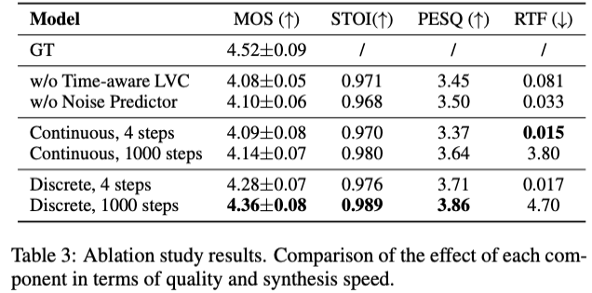
Ablation study
w/o noise predictor : noise predictor 대신 Grid search를 사용
Continuse vs Discrete
Continuous : Time-aware LVC 의 condition을 continuous noise level로 줌
Discrete : Time-aware LVC 의 condition을 time step으로 줌

Slide 13
Conclusion
Diffusion model에서 가장 큰 문제점이었던 inference cost 문제를 해결하고자 한 논문
이때 audio quality의 degradation을 막기 위해 Time-aware Location Variable Convolution을 적용함
이때 condition으로 Time step과 mel-spectrogram을 사용
Inference step을 줄이기 위해 BDDM에서 제안한 schedule network를 적용
그 결과 RTF 0.0017, MOS 4.28 을 달성함
이는 기존 Diffusion model에 비해 빠른 속도이며, 음질로는 Hifi-GAN, Wavenet보다 좋은 성능을 보임

Slide 14
끝
감사합니다.

